Slide 1
«Первый раз в первый класс»
МБОУ СОШ № 71
Автор презентации:
Кузнецкая Вера Ивановна ,
учитель начальных классов,

Slide 2
Давайте
познакомимся…
А
Б
В

Slide 3
Кузнецкая Вера Ивановна
Стаж работы- 41 год
Квалификационная категория – высшая.
Звание «Почетный работник общего образования Российской Федерации» 02.09.2013 г.

Slide 4
“Семья и школа – это берег и море. На берегу, ребёнок делает свои первые шаги, а потом перед ним открывается необозримое море знаний, и курс в этом море прокладывает школа…. Но это не значит, что он должен совсем оторваться от берега”….
Л. Кассиль

Slide 5
Все начинается со школьного звонка…

Slide 6
Переломный момент в жизни ребенка
напряженный умственный труд, активизации внимания;
меняется весь уклад его жизни. На смену беззаботным играм приходят ежедневные учебные занятия.
соблюдение требований школьной дисциплины;
меняется его место в системе общественных отношений;
возрастает психоэмоциональная нагрузка;

Slide 7
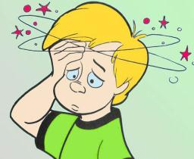
В первые недели и месяцы обучения
могут появиться жалобы детей
на усталость
головные боли
возникнуть
раздражительность
плаксивость
нарушение сна
снижение аппетита детей
снижение массы тела
Случаются и трудности психологического характера:
чувство страха
отрицательное отношение к учебе, учителю
неправильное представление о своих способностях и возможностях

Slide 8
Понятие адаптации
непосредственно связано с понятием
"готовность ребенка к школе"

Slide 9
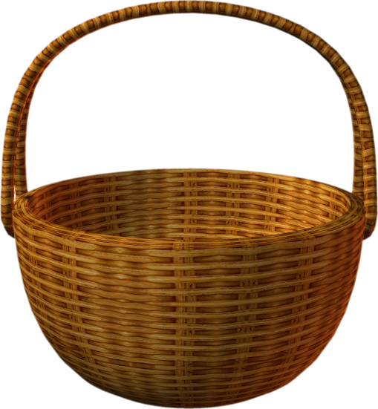
ШКОЛА - ЭТО…

Slide 10
ШКОЛА - ЭТО…
взаимодействие со сверстниками
(с людьми близкого социального статуса)
взаимодействие с педагогами
(с людьми более высокого статуса)
знания и умения
взаимодействие со сверстниками
(с людьми близкого социального статуса)
знания и умения
взаимодействие с педагогами
(с людьми более высокого статуса)

Slide 11
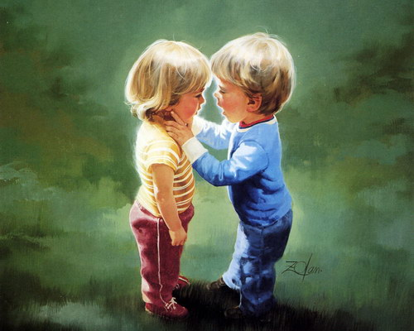
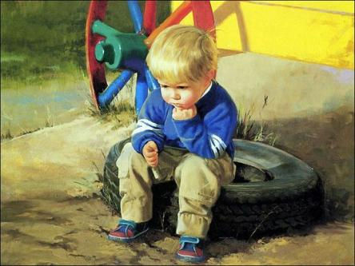
Хотят общаться
Не хотят общаться

Slide 12
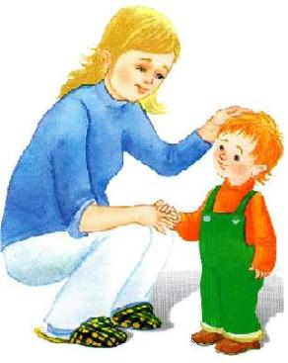
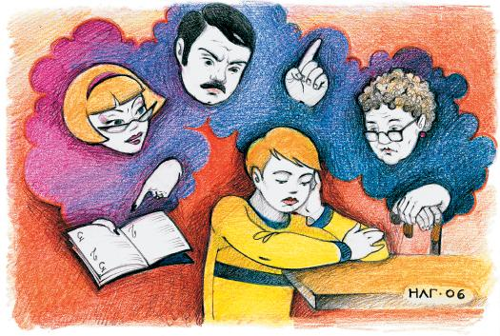
Не скупитесь на похвалу, научитесь выделять в море ошибок островок успеха;
Хвалить – исполнителя, критиковать – исполнение.
ЗАПОМНИТЕ !
Первые десять дней школьной жизни ребенка наказывать нельзя!
Старайтесь своего
ребенка больше ХВАЛИТЬ!

Slide 13
40 способов
похвалить ребёнка
Молодец!
Хорошо!
Удивительно!
Гораздо лучше, чем я ожидал.
Лучше, чем все, кого я знаю!
Великолепно!
Прекрасно!
Грандиозно!
Незабываемо!
Именно этого мы давно ждали.
Поздравляю!
Сказано здорово - просто и ясно.
Остроумно.
Экстра-класс.
Талантливо.
Ты – просто чудо!
Ты на верном пути.
Ты сегодня много сделал.
Отлично!
Уже лучше.
Здорово!
Умница!
Поздравляю.
Прекрасное начало.
Поразительно.
Ты в этом разобрался.
Я тобой горжусь.
Ты ловко это делаешь.
Я просто счастлив.
Потрясающе!
Работать с тобой - просто радость.
Тут мне без тебя не обойтись.
Я знала, что тебе это по силам.
Я горжусь тем, что тебе это удалось.
Я сам не смог бы сделать лучше.
Это как раз то, что нужно.
С каждым днём у тебя получается всё лучше.
Я горжусь, что тебе это удалось!
Ты на верном пути.
Мне очень важна твоя помощь

Slide 14
ОБЩЕНИЕ
Дружба
Конфликты
не обещать ребенку наказать обидчика или обвинить его самого, а оказать ребенку поддержку
Общение со взрослыми

Slide 15
Ваши дети – это теперь и мои дети. Но МОИ они только четыре года, а ВАШИ до конца ваших дней. Свою достойную старость вы готовите сегодня, и я готова Вам в этом помочь...
Только сообща, все вместе, мы преодолеем все трудности в воспитании и обучении детей.
Правило хлопка

Slide 16
Простые советы психолога:
Старайтесь выслушать рассказы ребенка до конца. Поделиться своими переживаниями – естественная потребность детей.
С поступлением в школу в жизни вашего ребенка появился человек более авторитетный, чем вы. Это учитель. Уважайте мнение первоклассника о своем педагоге. Не критикуйте учителя в присутствии ребенка.
Помогите ребенку установить отношения со сверстниками и чувствовать себя уверенно.
Помогите ребенку привыкнуть к новому школьному режиму.

Slide 17
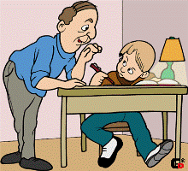
Ежедневно интересуйтесь учебными успехами ребенка (спрашивайте: «Что ты сегодня узнал нового?» вместо традиционного «Какую сегодня получил оценку?»). Радуйтесь успехам, не раздражайтесь из-за каждой неудачи, постигшей ребенка.
Старайтесь не выработать у ребенка страх перед ошибкой. Чувство страха - плохой советчик. Оно подавляет инициативу, желание учиться, да и просто радость жизни и радость познания. Помните: для ребенка что-то не уметь и что-то не знать - это нормальное положение вещей.

Slide 18
ПОМНИТЕ
Никогда не сравнивайте своего ребенка с другим!
ни в коем случае не сравнивайте его посредственные результаты с эталоном, то есть с требованиями школьной программы, достижениями других, более успешных, учеников.
сравнивать ребенка можно только с ним самим и хвалить только за одно: улучшение его собственных результатов.

Slide 19
Живите во имя своего ребенка, проявляйте к нему максимум внимания, переживайте за каждую неудачу малыша и радуйтесь даже самым маленьким его успехам. Будьте ему другом, тогда ребенок доверит вам самое сокровенное.
Учитесь вместе с ребенком, объединяйтесь с ним против трудностей, станьте союзником, а не противником или сторонним наблюдателем школьной жизни первоклассника.
Верьте в ребенка, верьте в учителя.

Slide 21
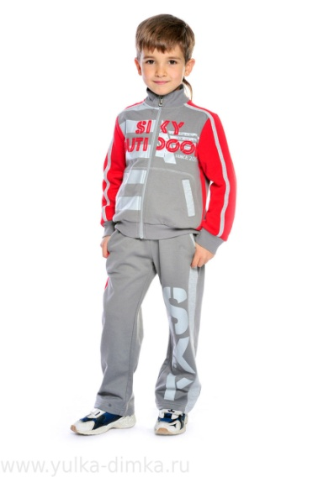
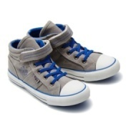
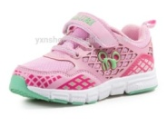
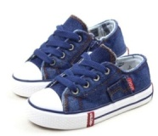
Спортивная форма
1 четв. – на улице – спортивный костюм;
2 четв. – в зале – белая футболка, черные шорты, носки, кроссовки или кеды;
3 четв. – на улице – лыжи и соответствующая одежда к ним;
4 четв. – в зале (апр.), на улице (май)

Slide 22
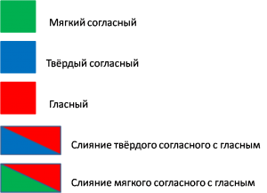
Список принадлежностей
.Счетные палочки( 20штук)
2
1
3
В пенал:
цветные карандаши
2 синих шариковых ручки
ручки разного цвета
2 простых карандаша
ластик
линейка
Веер цифр
Карточки размер:
5*5 – по 5 штук каждого цвета;
5*10 см – по 5 штук каждого вида

Slide 23
по 10 тетрадей в клетку и узкую линеечку.
папка для тетрадей.
обложки для книг и тетрадей.
спортивная форма (спортивные брюки и футболка)
закладки
дневник для записей учителя

Slide 24
Для уроков ИЗО
2 альбома
Краски
баночка под воду-непроливайка
Клеёнку
Кисточки (белка, …) – 2 шт. (разного размера, например, № 5 и №8)

Slide 25
Папка для уроков труда.
цветная бумага и цветной картон.
Набор бархатной бумаги и белого картона
пластилин.
ножницы с тупыми концами.
клей-карандаш
клей ПВА
Кисточка для клея
тряпочка
доска для пластилина.

Slide 26
Организация учебного процесса.
пятидневная учебная неделя;
- домашних заданий не будет, но это не означает, что не надо повторять, что было изучено в школе;
безотметочное обучение в первом классе.
адаптационный период – 1 четверть по три урока;
дома обговорите с ребёнком схему безопасного пути в школу (пройти с ребенком от дома до школы и обратно);
питание в столовой бесплатное

Slide 27
Выбор родительского комитета
Родительский комитет класса обязан:
помогать классному руководителю в налаживании контакта с коллективом родителей;
вовлекать родителей в совместную деятельность с детьми;
влиять на формирование культуры родительского общения;
быть посредником между семьей, школой, общественными организациями в трудных жизненных ситуациях;
стимулировать подвижничество и ответственность в воспитании подрастающего поколения;
выступать с инициативами и предложениями по улучшению образовательно-воспитательного процесса в школе;
соблюдать этические нормы в общении с учащимися, педагогами и их родителями.

Slide 28
Берегите своих детей, заботьтесь о них, учите их жить в этом сложном мире!
Всего доброго!

